Slide 1
Getconfig チュートリアル
検査PC編

Slide 2
目次
検査用PCのセットアップ
各プラットフォームの検査
Linux
Windows
ESXi
SC3000

Slide 3
検査用PCのセットアップ
システム要件
Windows 7 64bit、Windows Server 2012 R2以上のPCが必要です
CPU 1 Core以上
Memory 4 GB以上
Disk 100 GB以上

Slide 4
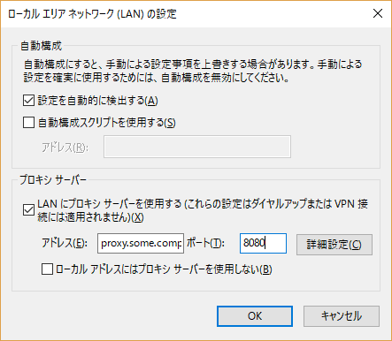
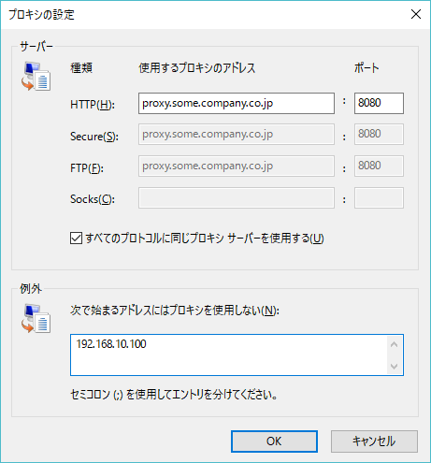
事前準備１
ネットワークプロキシーの設定
InternetExploler を開いて、「インターネットオプション設定」を選択。 「接続」、「LAN設定」を選択し、プロキシーサーバの欄にプロキシーのアドレス、ポート番号を入力
検査対象の vCenter アドレスのプロキシー除外設定
「詳細設定」を選択し、「プロキシーの設定除外」の欄に、検査対象の vCenter のアドレスを追加
その他、本ツールのダウンロードサイトなどイントラネット内サーバでアクセスが必要な サーバのアドレスを追加

Slide 5
事前準備２
SSL証明書のインストール(社外 SSL Webアクセスの制限がある場合)
PowerShellのインストール
OSが以下のバージョンの場合、PowerShellの追加インストールが必要となります
Windows 7、Windows Server 2008 R2、Windows Server 2012
以下サイトからインストールしてください
Microsoft .NET Framework 4.5のインストール
http://www.microsoft.com/en-us/download/details.aspx?id=30653
Windows Management Framework 5.0 (WFM 5.0) のインストール
https://www.microsoft.com/en-us/download/details.aspx?id=50395

Slide 6
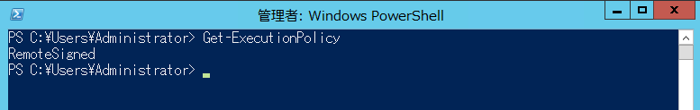
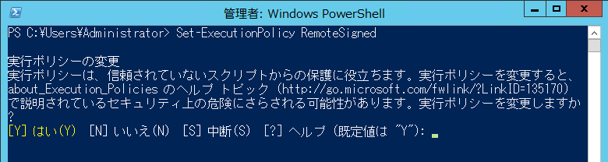
事前準備３
PowerShell実行権限の変更
PowerShell スクリプトの実行許可設定をします
管理者ユーザでPowerShellを起動し、以下コマンドを実行して、現在の設定を確認します
Get-ExecutionPolicy
上記確認結果が、Restricted、AllSignedの場合は、以下コマンドで RemoteSigned に 設定変更してください。確認メッセージは全て既定値を指定してください
Set-ExecutionPolicy RemoteSigned

Slide 7
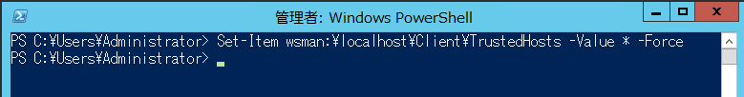
事前準備４
PowerShell のリモートアクセス設定
PowerShell でリモートアクセスをできるようにします。 管理者ユーザで PowerShell を起動し、以下コマンドを実行して、「信頼されたホストの一覧」 に追加します
Set-Item wsman:\localhost\Client\TrustedHosts -Value * -Force

Slide 8
パッケージインストール
以下のパッケージをインストールします
Java関連
JDK1.8 (64bit)
Gradle(ビルドツール)
Git 関連
git.install(Git)
TortoiseGit(Git GUIクライアント)
WinSCP(SCPクライアント)
UTF-8対応したユーティリティ
notepad++(テキストエディタ)
7-zip(zipアーカイバ)
Unix 関連
UnxUtils(Unix コマンドユーティリティ)
VMware 関連
VMware vSphere Client
その他
Google Chrome(Webブラウザ確認用)

Slide 9
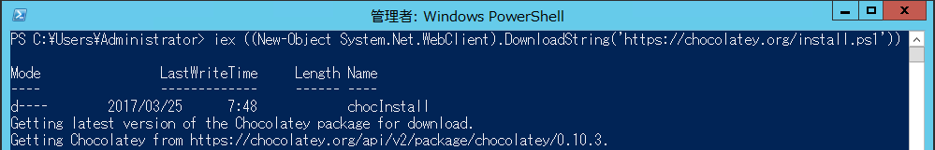
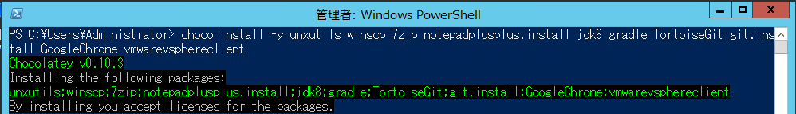
パッケージインストール1
Windows 版パッケージ管理ツール Chocolatey を用いて、各種ソフトウェアをインストールします
iex ((New-Object System.Net.WebClient).DownloadString('https://chocolatey.org/install.ps1'))
以下 Chocolatey コマンドで各種ソフトウェアをインストールします
choco install -y unxutils winscp 7zip notepadplusplus.install jdk8 gradle TortoiseGit git.install GoogleChrome vmwarevsphereclient

Slide 10
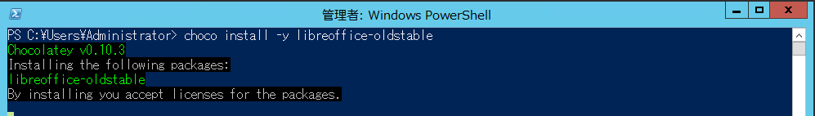
パッケージのインストール2
Office 製品がない場合は、以下コマンドで、Libre Office をインストールします
choco install -y libreoffice-oldstable

Slide 11
PowerCLIインストール
VMWareサイトから PowerCLI モジュールをダウンロードしてインストールします
バージョンは PowerCLI 6.x を選びます
https://www.vmware.com/support/developer/PowerCLI/
VMWare アカウントが必要となり、未登録の場合はサインアップしてください
ダウンロードした VMWare-PowerCLI-*.exe を起動して、既定の設定でインストールします
OSの再起動
一旦、ここでOSを再起動します

Slide 12
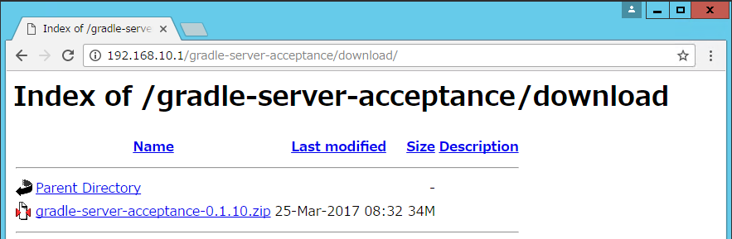
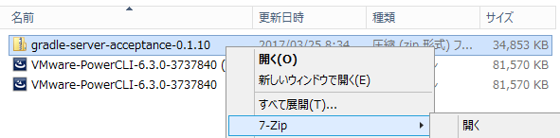
Getconfigインストール1
ダウンロードサイトからバイナリモジュール gradle-server-acceptance-0.1.x.zip をダウンロードして、c:\ の直下にコピーします
エクスプローラを起動して、ダウンロードしたファイルを選択し、 右クリックで 7-zip メニューを開いて「展開」を選択します。

Slide 13
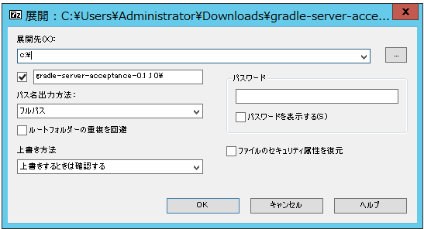
Getconfigインストール1
c:\を展開先に指定して、解凍します。
c:\server-acceptance ディレクトリが作成されます。

Slide 14
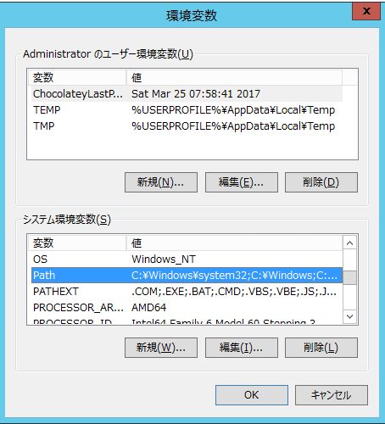
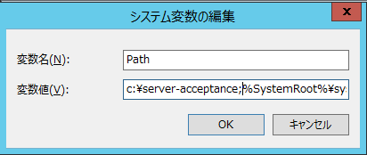
Getconfigインストール２
実行パス環境変数に本ディレクトリを追加します
コントロールパネルを開いて、「システム」、「システムの詳細設定」を選択します
「環境変数」をクリックします
システムの環境変数のリストから、Path を選択して、「編集」をクリックします
値の先頭に c:server-acceptance; を追加して、パスを追加します

Slide 15
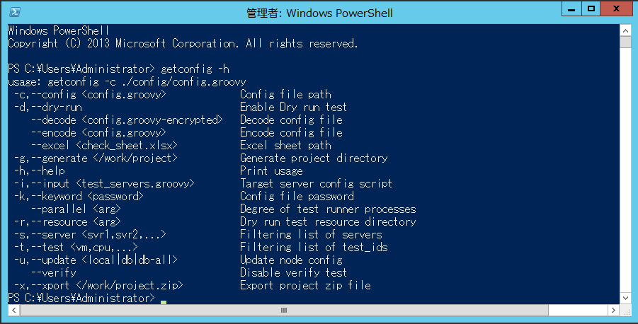
Getconfigインストール３
PowerShellを管理者ユーザで開き、”getconfig -h”を実行して以下のヘルプメッセージがでることを確認します

Slide 16
各プラットフォームの検査
以下プラットフォームの構成情報の収集／検査を行います
Linux
Windows
ESXi
SC3000

Slide 17
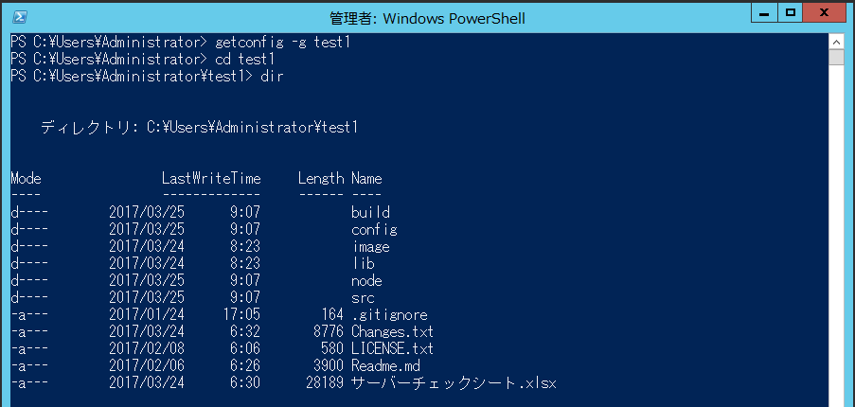
プロジェクトの作成
はじめに検査用プロジェクトを作成します
PowerShellを開き、 「getconfig -g <プロジェクトホーム>」で指定したディレクトリにプロジェクトを作成します
ここでは、c:\users\administrator\の下に test1というプロジェクトを作成します
cd c:\users\administrator
getconfig -g test1

Slide 18
Linux検査

Slide 19
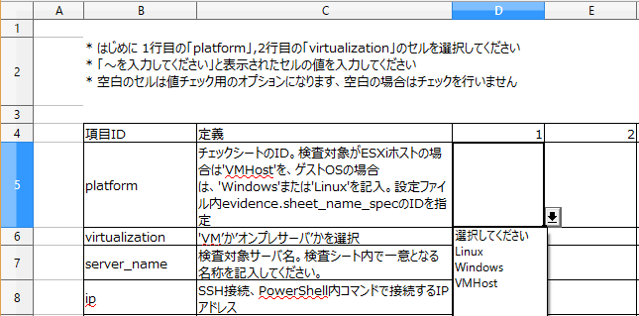
Linux検査シート入力
プロジェクトディレクトリに移動し、「サーバチェックシート.xlsx」を編集します
シート「チェック対象」の入力列に 検査対象の Linux サーバの情報を設定します
はじめに「platform」に”Linux”を選択してください
「virtualization」に仮想化OSの場合は、”VM”、オンプレサーバの場合は”オンプレ”を選択してください

Slide 20
Linux検査シート入力2
「platform」,「virtualization」項目選択後に、「～を入力して下さい」と表示されたセルの値を入します
server_name : サーバ名を入力
Ip : IPアドレスを入力
os_account_id : “Test” を入力
vCenter サーバもしくは、 ESXi ホストのアカウントID
config\config.groovy に記述
remote_account_id : “Test” を入力
vCenter サーバもしくは、 ESXi ホストのアカウントID
config\config.groovy に記述
remote_alias : vCenter 側で管理しているVMのエイリアス名。
vSphere Client 管理コンソールからメニュー、ホーム、インベントリを選択し、 画面左側のツリーリストに表示されるVM名を入力

Slide 21
Linux検査シート入力3
VMWareリソース割り当てのチェックルールを実行する場合、以下を入力します
verify_id : RuleAP または、 RuleDB
シート「検査ルール」に記述したルールIDを入力
「RuleAP」または、「RuleDB」を入力します
NumCpu : 1～N
CPU割り当て数を入力します
MemoryGB : 1～N
メモリ割り当て量[GB]を入力します
ESXiHost : ESXiホスト名
リソース割り当てをするESXiホスト名を入力します。中間一致で名前を検索します
HDDType：”[Thin:40]”など
[{ストレージタイプ}:{容量GB}] の形式でストレージ構成を記述します
ストレージタイプは 「Thin」(Thin provisioning)、「Thick」(Thick provisioning)を入力します
複数のストレージ構成の場合、[Thin:30, Thin:40] のように、配列形式で記述します

Slide 22
Linux検査シート入力4
他のLinux検査結果との比較をする場合、以下を入力します
ローカルデータベースに蓄積した過去の検査結果とgetconfig 実行結果の比較をします
類似の設定を複数のサーバで行った場合に、1台を代表サーバとして各サーバの実行結果との比較をします
項目 「compare_server」 に比較対象サーバ名を入力します
シート「検査対象」または、シート「検査ルール」に結果を比較する元のサーバ名を記入します
シート「検査対象」を未記入にすると verify_id で指定した検査ルールの比較対象サーバ設定が既定値となります

Slide 23
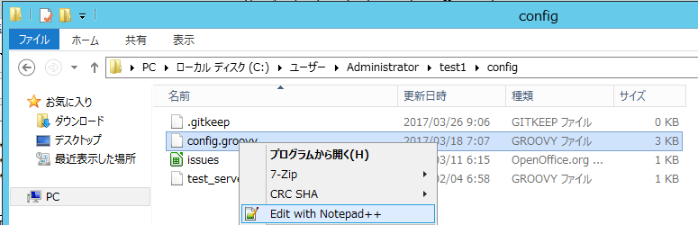
config\config.groovyの編集
notepad++など、UTF-8に対応したエディタでプロジェクトホーム\configの下にある設定ファイル config.groovy を開いてください

Slide 24
config\config.groovyの編集
以下の行の接続アカウント情報を編集します
// vCenter接続情報
account.Remote.Test.server = '192.168.10.100'
account.Remote.Test.user = 'test_user'
account.Remote.Test.password = 'P@ssword'
// Linux 接続情報
account.Linux.Test.user = 'someuser'
account.Linux.Test.password = 'P@ssword'
account.Linux.Test.work_dir = '/tmp/gradle_test'
// account.Linux.Test.logon_test = [['user':'test1' , 'password':'test1'],
// ['user':'root' , 'password':'P@ssw0rd']]
VMの場合、vCenter接続アカウントを入力します
Linux接続アカウントを入力します
アカウントIDについて
各サーバで接続アカウント情報が異なる場合は、アカウントIDを変えて複数アカウント情報を設定してください。シート「検査対象」の”os_account_id”で指定します
account.Remote.、account.Linux.の後の文字列がアカウントIDとなります
Linuxログオンテストについて
最終行の”account.Linux.Test.logon_test”に接続テスト用アカウントを指定します
テストを行う場合はコメントアウトを外して設定してください

Slide 25
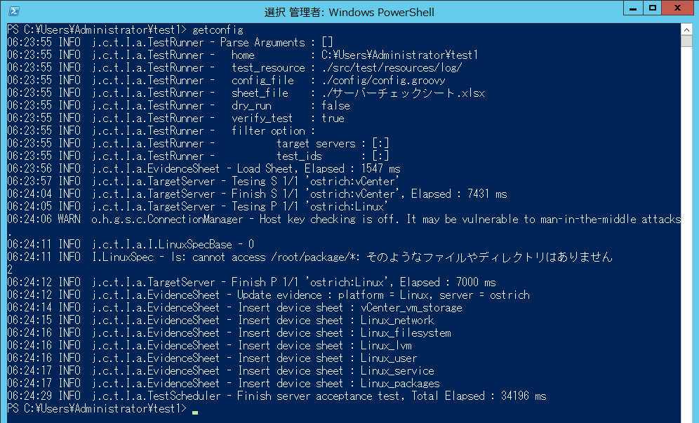
Linux検査実行1
PowerShellを開いて、プロジェクトディレクトリに移動して、getconfig を実行します

Slide 26
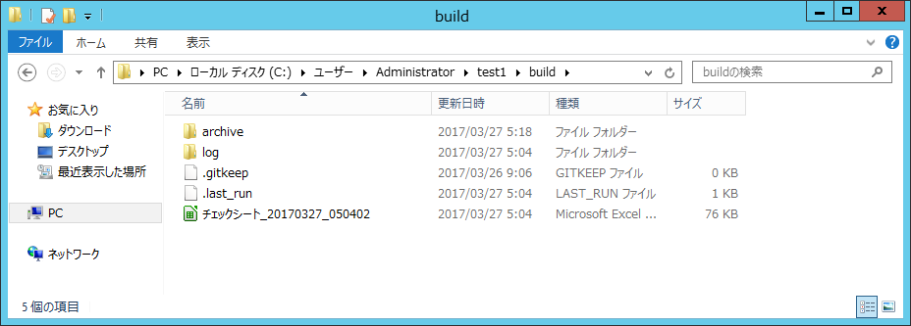
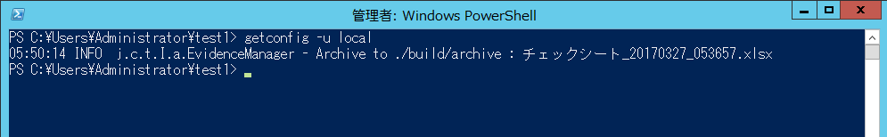
Linux検査実行2
実行後、プロジェクトディレクトリ下のbuildの下に生成されたExcel検査結果を開いて結果を確認します
Excel検査結果の確認ができたら”getconfig -u local”でローカルデータベースに検査結果を登録します

Slide 27
VM検査エラー発生時の対処
getconfig 実行中にエラーメッセージが発生した場合、config\config.groovy のdebugパラメータをtrueに変更して、原因調査を行います
// コマンド採取のデバッグモード
test.Linux.debug = true
変更後、再度、getconfig を実行し、実行中の以下の[command]メッセージを確認します
PowerShellから[command]下のコマンドを実行して、コマンド単体の原因調査を行います
[command]
powershell -NonInteractive ./build/log/Linux/ostrich/vCenter/get_vCenter_spec.ps1
-log_dir './build/log/Linux/ostrich/vCenter'
-server 'ostrich' -vm 'ostrich'
-user 'xxxxxxx' -password 'xxxxxxxx'
-vcenter 'xxx.xxx.xxx.xxx'
[output]
04:58:05 ERROR j.c.t.I.a.InfraTestSpec - [PowershellTest] Powershell script faild.

Slide 28
Windows検査

Slide 29
検査対象Windowsサーバ側の準備
検査対象の Windows 環境で以下の設定をします
ファイヤーウォールの許可
PowerShell から以下のコマンドでファイヤーウォールの無効化設定をします
ファイアウォール無効化 Get-NetFirewallProfile | Set-NetFirewallProfile -Enabled false
検査終了後、基に戻す場合は以下コマンドで有効化設定をします
ファイアウォール有効化 Get-NetFirewallProfile | Set-NetFirewallProfile -Enabled true
GUIで設定する場合、サーバーマネージャーを開き、「Windows ファイアウォール」 の設定をクリックして許可設定をします
許可設定をしないと、getconfig 実行時に、”Get-WmiObject : RPC サーバーを利用できません” というエラーが発生します

Slide 30
検査対象Windowsサーバ側の準備
PowerShell リモートアクセス許可の有効化
Windows Server 2012 より前のOSでは、PowerShell のリモートアクセス許可が無効化されている場合があります
Windows Server 2012 R2 以上の場合、リモートアクセス許可の既定値は有効化です
その場合、PowerShellを管理者権限で実行して、PowerShell コンソールから以下のコマンドで有効化します
Enable-PSRemoting
また、「認識されないネットワーク」があり、Publicとして設定されている場合、以下のオプションを 追加して有効化を試してください
Enable-PSRemoting -SkipNetworkProfileCheck
オプションを指定しない場合、「Public に設定されているため、WinRM ファイアウォール例外は機能しません。 ネットワーク接続の種類を Domain または Private に変更して、やり直してください。 」 というメッセージが出力され、失敗する場合があります

Slide 31
Windows検査シート入力
プロジェクトディレクトリに移動し、「サーバチェックシート.xlsx」を編集します
シート「チェック対象」の入力列に 検査対象の Windows サーバの情報を設定します
はじめに「platform」に”Windows”を選択してください
「virtualization」に仮想化OSの場合は、”VM”、オンプレサーバの場合は”オンプレ”を選択してください
各項目の入力手順はLinux検査と同じとなります

Slide 32
config\config.groovyの編集
notepad++などでconfig\config.groovy を開き、以下の行の接続アカウント情報を編集します
// vCenter接続情報
account.Remote.Test.server = '192.168.10.100'
account.Remote.Test.user = 'test_user'
account.Remote.Test.password = 'P@ssword'
// Windows 接続情報
account.Windows.Test.user = 'administrator'
account.Windows.Test.password = 'P@ssword'
// account.Windows.Test.logon_test = [['user':'test1' , 'password':'test1'],
// ['user':'test2' , 'password':'test2']]
VMの場合、vCenter接続アカウントを入力します
Windows接続アカウントを入力します
アカウントID,Windowsログオンテストの入力手順は、Linuxと同様です

Slide 33
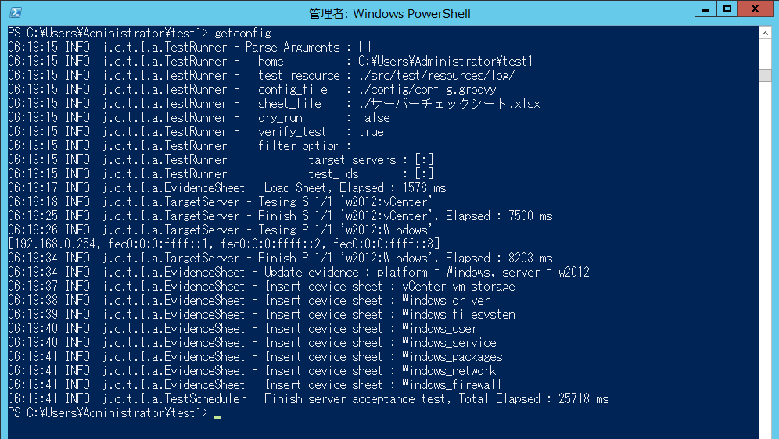
Windows検査実行1
PowerShellを開いて、プロジェクトディレクトリに移動して、getconfig を実行します

Slide 34
Windows検査実行2
実行後、プロジェクトディレクトリ下のbuildの下に生成されたExcel検査結果を開いて結果を確認します
Excel検査結果の確認ができたら”getconfig -u local”でローカルデータベースに検査結果を登録します

Slide 35
ESXiホストの検査

Slide 36
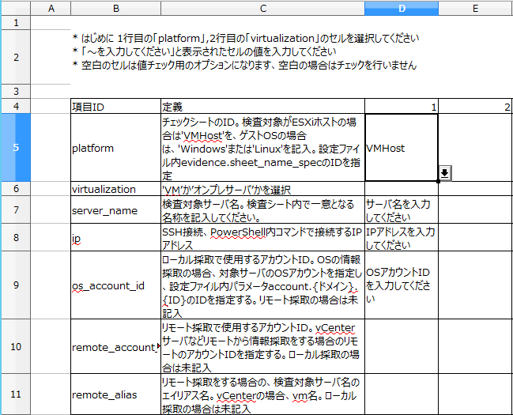
ESXiホスト検査シート入力
プロジェクトディレクトリに移動し、「サーバチェックシート.xlsx」を編集します
シート「チェック対象」の入力列に 検査対象の ESXi ホストの情報を設定します
はじめに「platform」に”VMHost”を選択してください
「virtualization」は未記入のままにしてください
各項目の入力手順はLinux検査と同じとなります

Slide 37
config\config.groovyの編集
notepad++などでconfig\config.groovy を開き、以下の行の接続アカウント情報を編集します
// VMHost 接続情報
account.VMHost.Test.user = 'root'
account.VMHost.Test.password = 'P@ssword'

Slide 38
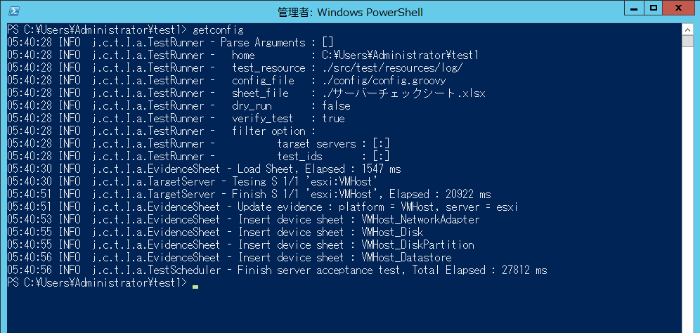
ESXiホスト検査実行1
PowerShellを開いて、プロジェクトディレクトリに移動して、getconfig を実行します

Slide 39
ESXiホスト検査実行2
実行後、プロジェクトディレクトリ下のbuildの下に生成されたExcel検査結果を開いて結果を確認します
Excel検査結果の確認ができたら”getconfig -u local”でローカルデータベースに検査結果を登録します

